Slide 1

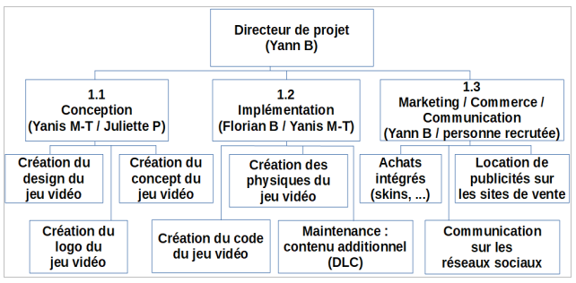
Création d’une entreprise
Cahier des charges
Ce projet consisté à créer une entreprise en équipe (à 4), en l’occurrence notre entreprise était une entreprise de jeux vidéo.
Lors de ce projet nous devions :
- créer un logo et un slogan
- écrire un document de 10 pages contenant :
- un tableau des concurrents
- un organigramme de notre entreprise
- une analyse SWOT
- une analyse PESTEL
- le contexte de notre entreprise
Livrables
Le logo
L’organigramme de l’entreprise
Technologie et Méthodes
Ce projet ne demandait pas de compétence technique particulière, mais le réel intérêt était dans :
- la communication au sein d’un groupe
- le partage d’idées
- la créativité
Compétences
- ce projet m’a permis de développer ma productivité en équipe
- ce projet était intéressant pour développer la créativité
- il permettait de voir un autre aspect que l’aspect 100 % technique
MERCIER-TALLET Yanis
yanis.merciertallet@gmail.com

